Slide 1
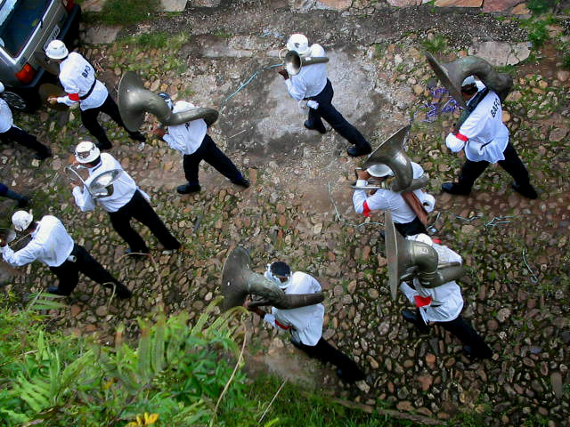
ECG Aula 5 Fibrilação Atrial

Slide 2
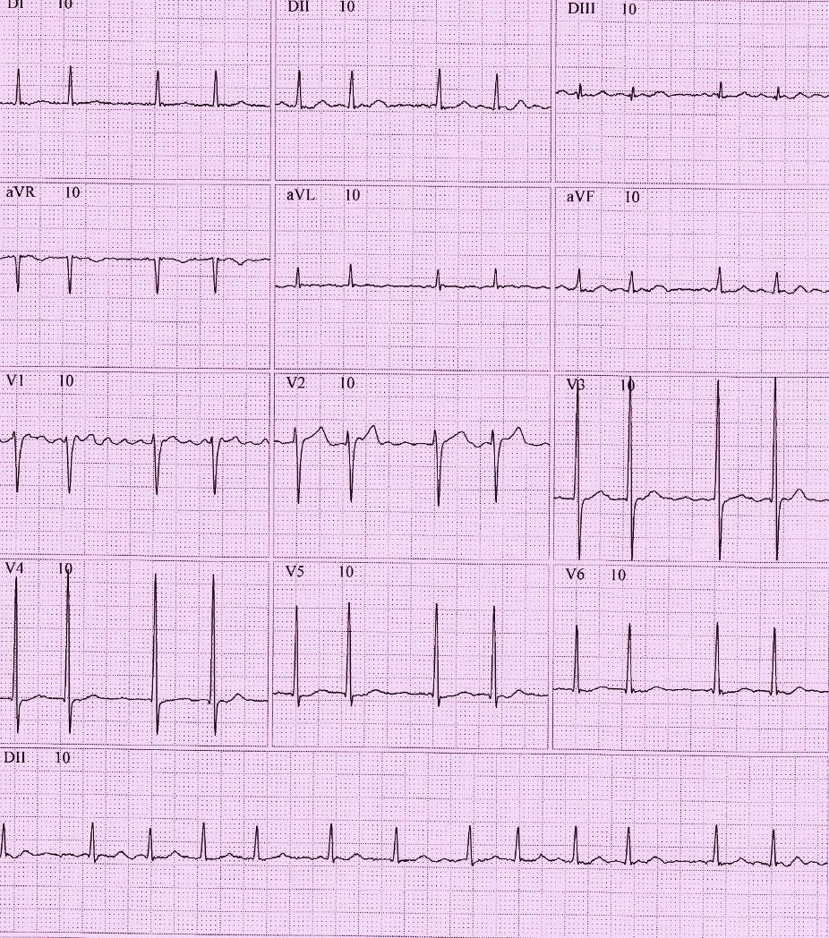
Caso Clínico:
G.M.S, 61 anos, hipertensa, obesa,
comparece ao consultório com relato
de palpitações, mal estar precordial de
início recente. Ao exame, ritmo
irregular, FC – 112 bpm, PA – 160/100
mmHg.

Slide 3
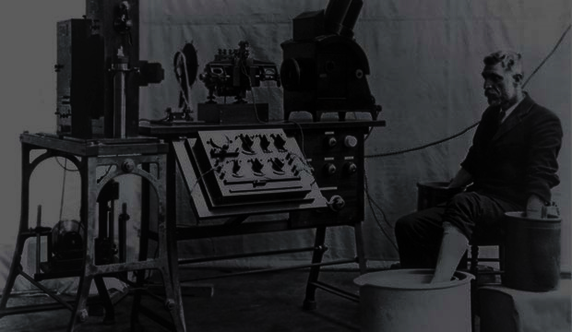
História da Fibrilação Atrial
1906 -Einthoven –descrevia como interferência elétrica a irregularidade atrial ;
1908 - Hering – descreveu as ondas F
Sc. XV
pulso irregular;
delirium cordis;
palpitações revoltosas;

Slide 4

Fibrilação Atrial
ALERTA :
Piora da qualidade de vida;
Tratamento continuado;
Risco de complicações;
Mortalidade dobrada.

Slide 5
Fibrilação atrial - Definição:
Completa desorganização da atividade elétrica atrial;
Átrios perdem capacidade de contração;
Inibição do nó sinusal;
Ondas F com forma e amplitude variáveis (melhor em V1);
Frequência atrial geralmente entre 350 e 600 bpm;
Irregularidade de passagem de estímulos pela JAV – RR variáveis;

Slide 6
Isso é Fibrilação Atrial:
RR irregular ( sempre*)
Não tem onda P
Onda F pode estar visível – melhor em V1 ( f. atrial de 350 a 600 bpm)
Morfologia do QRS variável
* RR regular só se BAVT

Slide 7
Consequências da Fibrilação Atrial
Perda contração atrial - redução 20 a 30% do débito cardíaco;
Palpitações ( diminuem com a idade );
Dispnéia, tonteira, síncope;
> de FC desproporcional ao esforço – Taquicardiomiopatia;
Maior risco de AVCi – aumenta de 5 a 7 X;
Taxa de mortalidade é dobrada em relação ao ritmo sinusal;

Slide 8
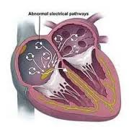
Mecanismos eletrofisiológicos
Aumento do átrio esquerdo – principal predisposição;
Reentradas intra atriais múltiplas + Gatilhos focais;
Gatilhos na desembocaduras das 4 veias pulmonares no AE;
Remodelamento atrial vai garantir a perpetuação da arritmia;

Slide 9
FA - Epidemiologia
Arritmia sustentada mais frequente;
Prevalência > com idade - 10% dos > de 80 anos;
> Expectativa de vida - > FA – verdadeira epidemia;
Familiar
Obeso

Slide 10
Fibrilação Atrial no Estudo de Framingham
Os três fatores relacionados com maior risco de F.A. :
1 - Átrio esquerdo aumentado;
2 - Fração de ejeção reduzida;
3- Musculatura miocárdia espessa;

Slide 11
Causas de FA: a) No coração normal
Idiopática ( 25 % )-doença depois
Álcool,Simpaticomiméticos;
Antihistamínicos;
Chá ,café, cigarro;
Envelhecimento
Hipóxia após anestesia;
Anestésico local;
Pneumonia, Sepse;
Embolia Pulmonar;
Hipertireoidismo

Slide 12
Causas de FA: b) Secundária a Cardiopatia:
D. Reumática (mitral);
Hipertensão Arterial-HVE;
Coronariopatia;
Pós op. cirurgia cardíaca;
Cardiomiopatias - dilatada, hipertrófica;
Miocardites
Pericardites

Slide 13

Fibrilação Atrial: e agora?
Conversão a ritmo sinusal;
Prevenção de recorrências;
Controle de frequência;
Prevenção de Tromboembolismo;

Slide 14
Tratamento da Fibrilação Atrial
2 - PREVENÇÃO DE RECORRÊNCIAS:
Abordagem de fatores associados;
Risco de pro-arritmia.
3 – CONTROLE DE FREQUÊNCIA
Betabloquedores, Digital, Bloq Ca, Amiodarona;
Às vezes resposta já lenta;
4 –ANTICOAGULAÇÃO:
Warfarin,NOAC, AAS(?)
1 –REVERTER RITMO:
Não indicada para todos:
Espontânea – 70% das recentes sem cardiopatia associada;
Química
Elétrica
Ablação

Slide 15

FA - Controle de frequência adequado
Repouso – FC< 80 bpm
Caminhada 6 min – FC< 110 bpm

Slide 16
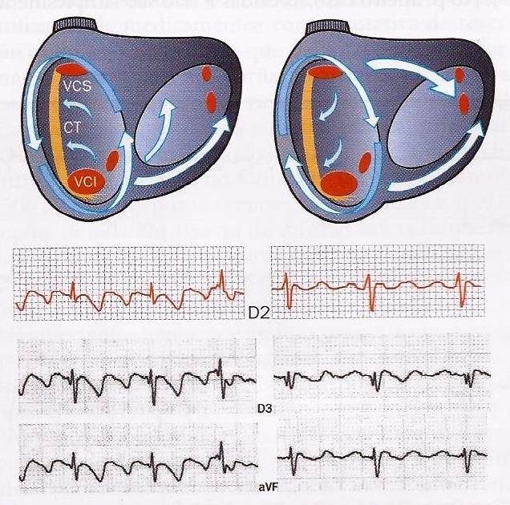
Flutter Atrial
Circuito de macroreentrada com área de
condução lenta geralmente localizada na
região do istmo cavo-tricuspídeo;
Típo I – roda no sentido anti-horário -90%);
- Ondas F negativas inferior;
Tipo II – Sentido horário
- Ondas F positivas inferior;

Slide 17
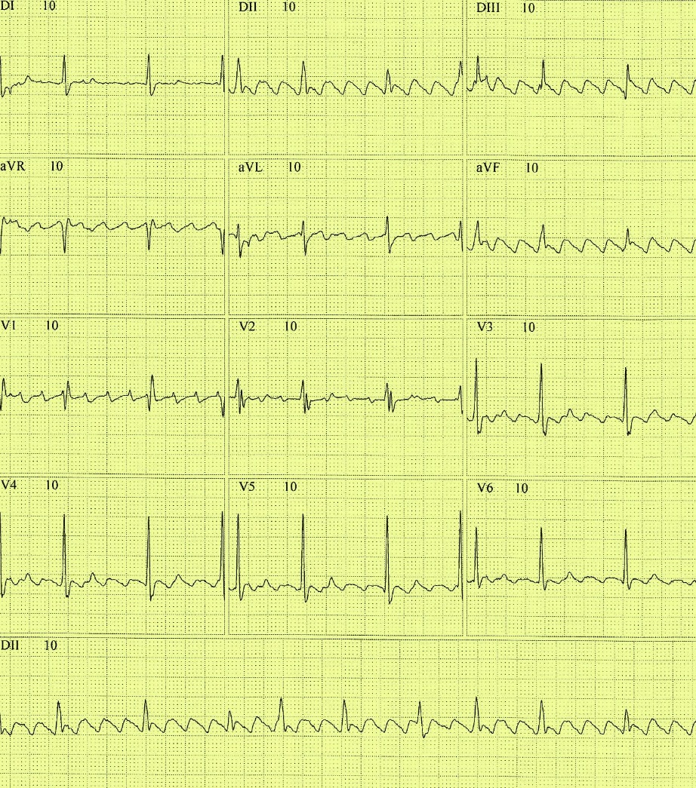

Flutter Atrial
Ritmo pode ser regular;
Serrote sem linha de base;
Ritmo instável, pode reverter a sinusal ou degenerar para Fibrilação Atrial;

Slide 18
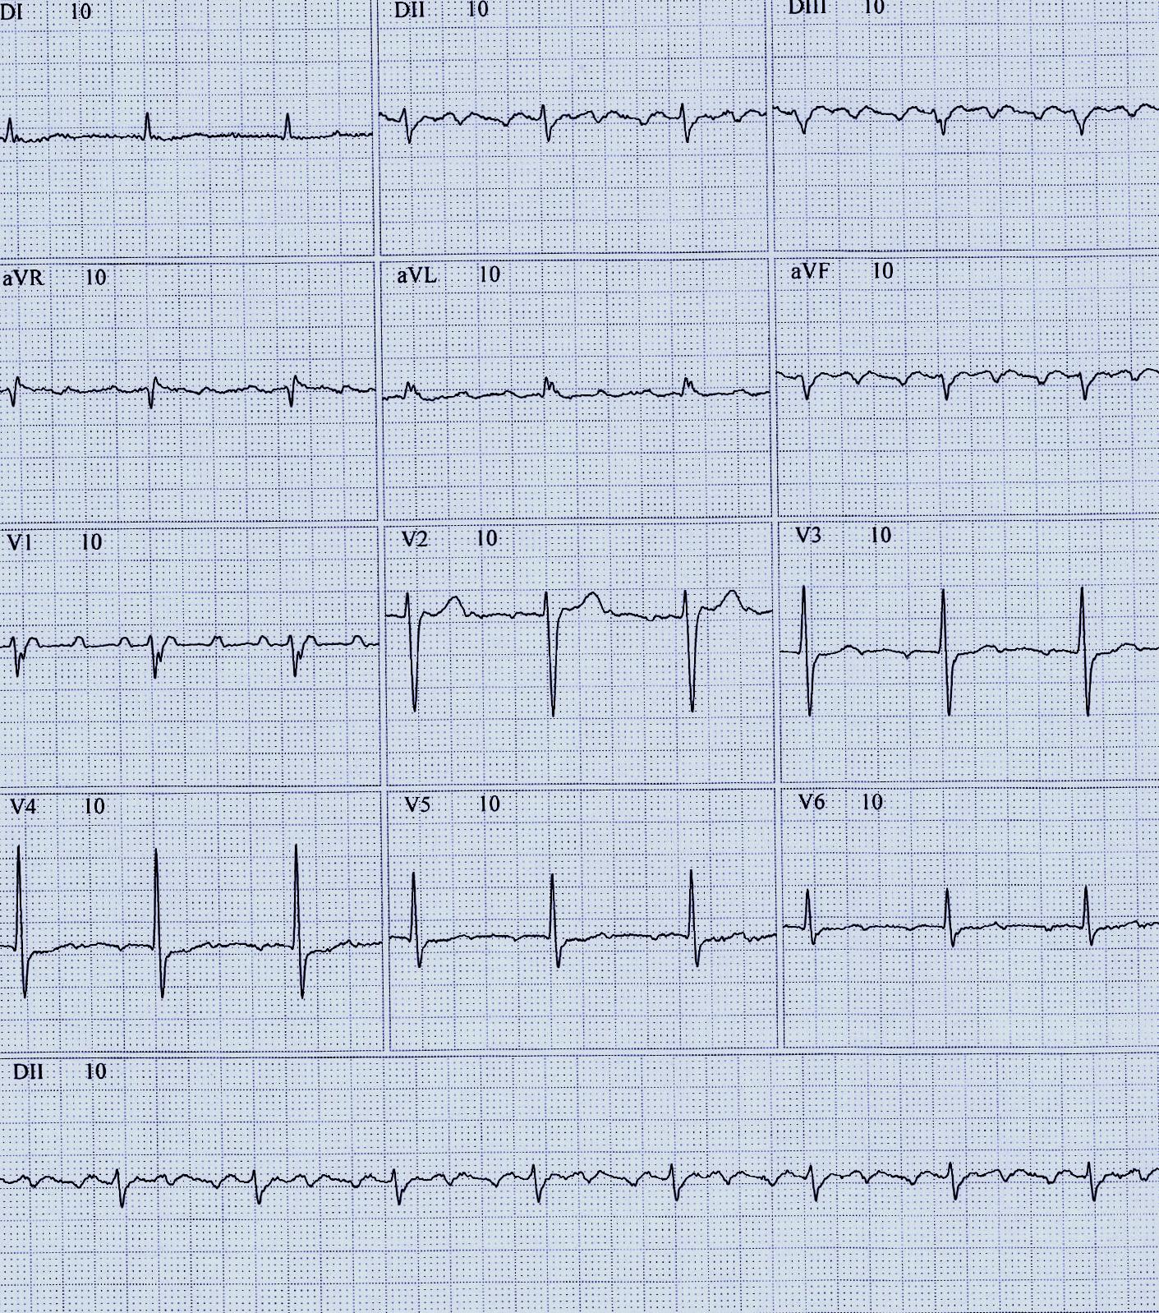
Flutter Atrial
Frequência atrial geralmente entre 250 e 350 bpm;
Ausculta pode sugerir ritmo normal!
Atividade contrátil atrial com menor risco de fenômenos trombo-embólicos?

Slide 19
Isso é Flutter Atrial
Não tem onda P
RR pode ser regular ou não
Ondas F pode estar mais nítida V1 e parede inferior - serrote;
Frequência atrial geralmente entre 250 e 350 bpm;
QRS pode ter morfologia igual;
Frequentemente trava 2:1 em Taquiarritmia Regular com Fc – 150 bpm

Slide 20
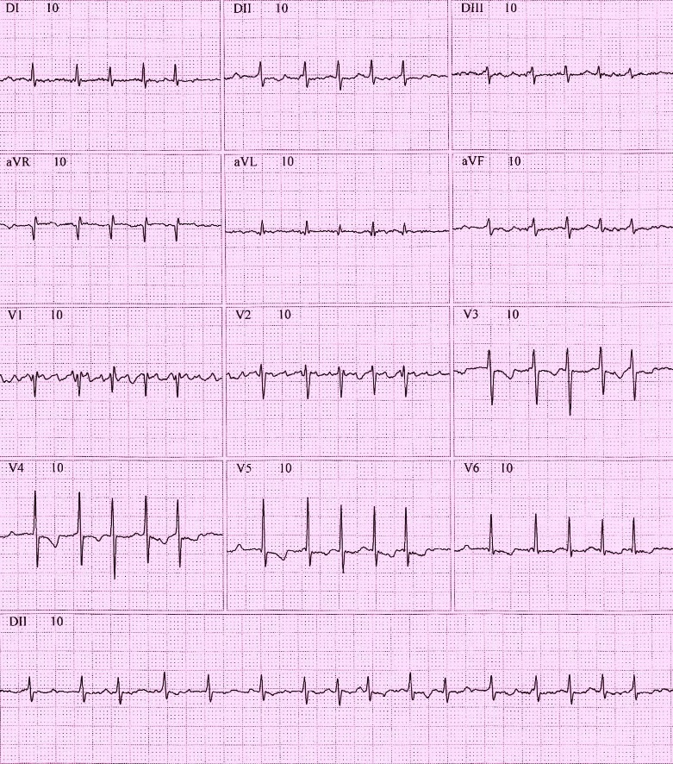
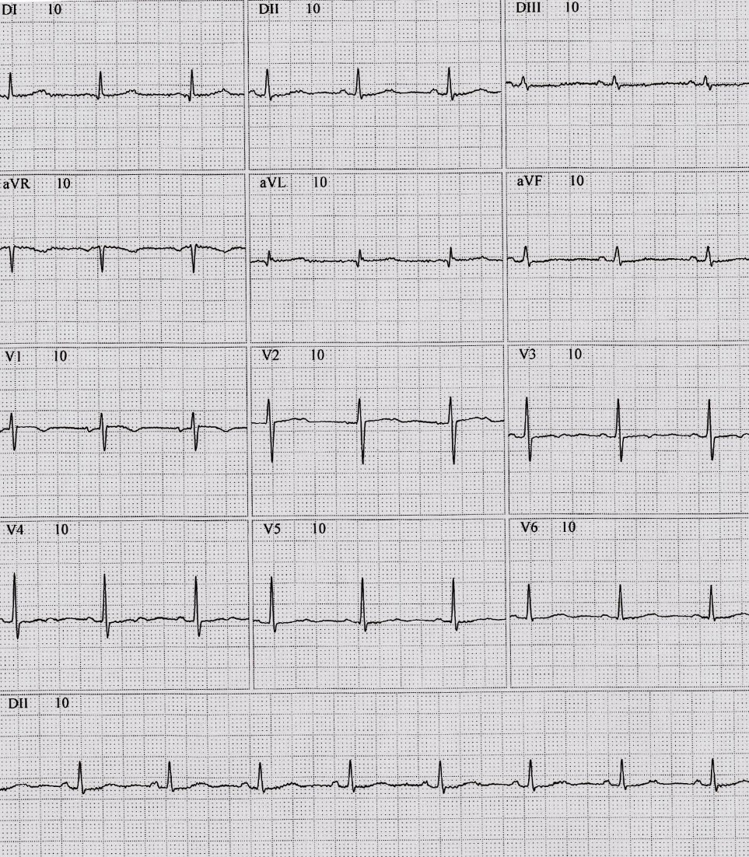
CASO CLÍNICO - A.Q.P., 48 anos, palpitações há 1 semana. Medicada no P.A. e encaminhada à Cardiologia. Ansiedade intensa há meses. Insônia recente. Eco transesofágico sem anormalidades estruturais e ausência de trombos em átrio E. Após 3 semanas de anticoagulação e controle de frequência, submetida à CVE sem sucesso. Encaminhada à Eletrofisiologia. Tentada nova CVE. Sucesso só com Ablação.
Após Ablação por radiofrequência:
No consultório

Slide 21
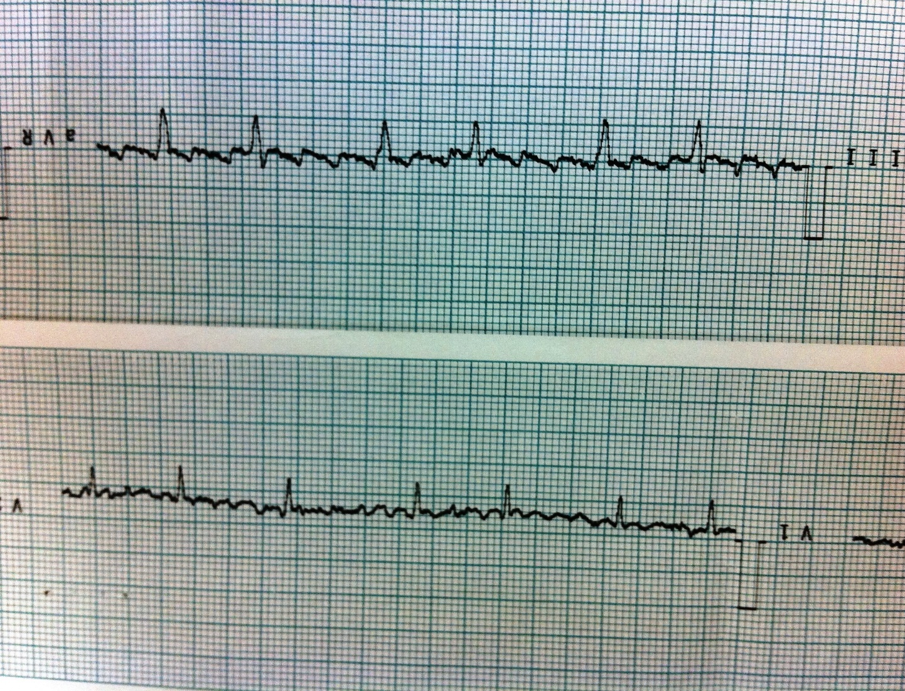
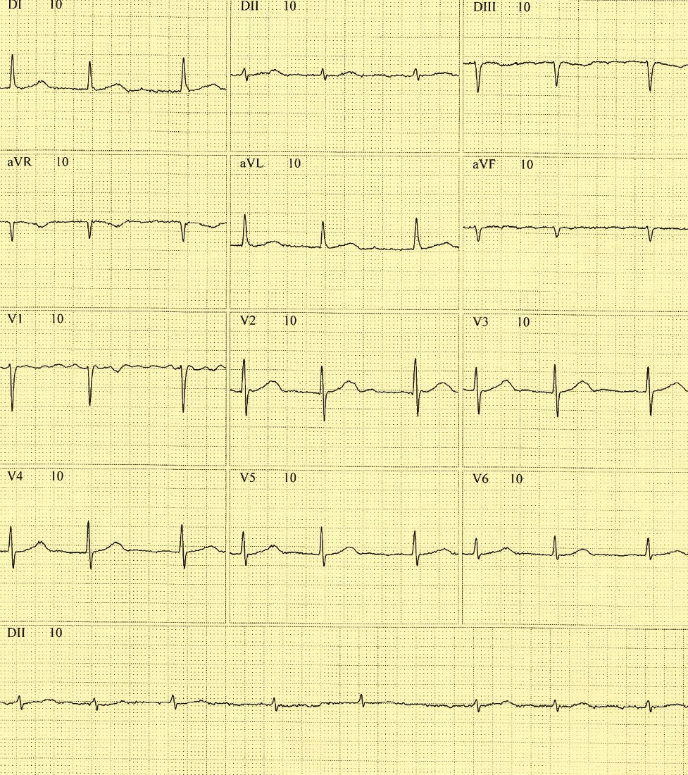
CASO CLÍNICO : Paciente de 80 anos, deu entrada no P.A. com quadro de palpitação e precordialgia na madrugada. ECG com Flutter com resposta controlada. Encaminhado para Eco transesofágico e CVE com sucesso inicial. Uma semana após retorna ao consultório em Fibrilação atrial.
No P.A.
1 dia após alta

Slide 22

Fim

